Slide 1
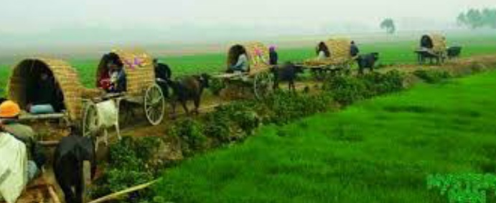

Slide 2
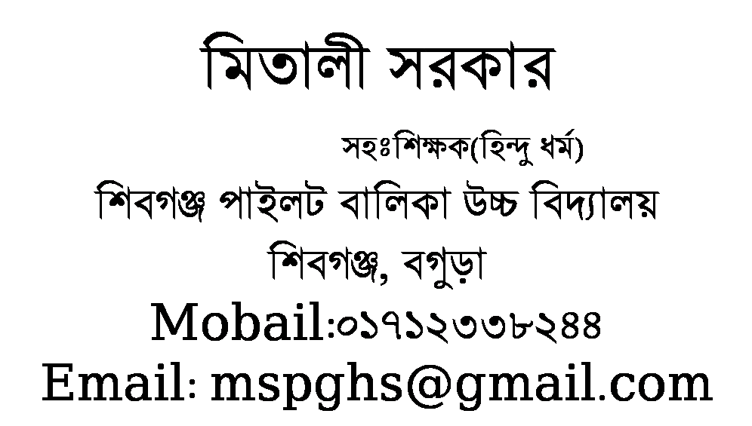

Slide 3
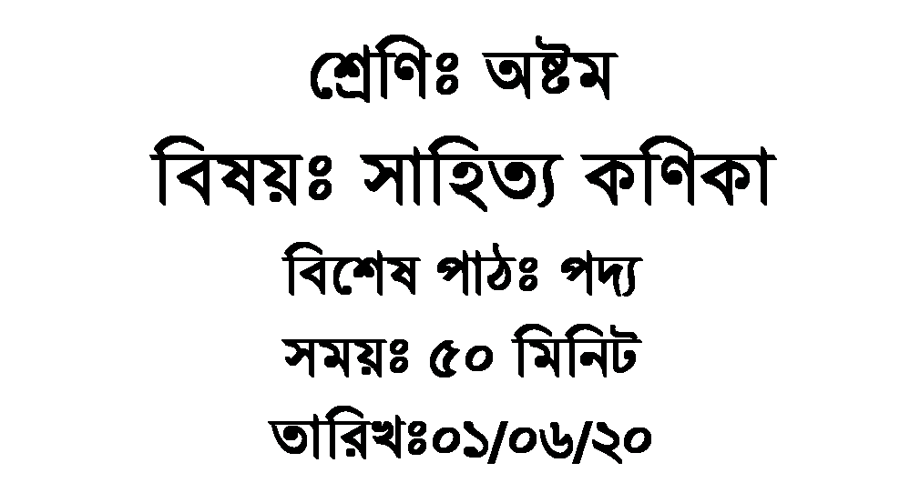

Slide 4
কবি পরিচিতি সঠিক ভাবে বলতে পারবে।
কবিতাটি সঠিক উচ্চারণে পড়তে পারবে এবং অর্থ বলতে পারবে।
কঠিন শব্দের অর্থ বলতে পারবে।
কবিতাটির মূল ভাব ব্যাখ্যা করতে পারবে।

Slide 5
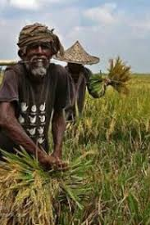
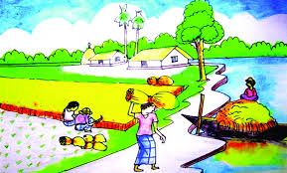

Slide 6
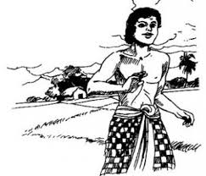
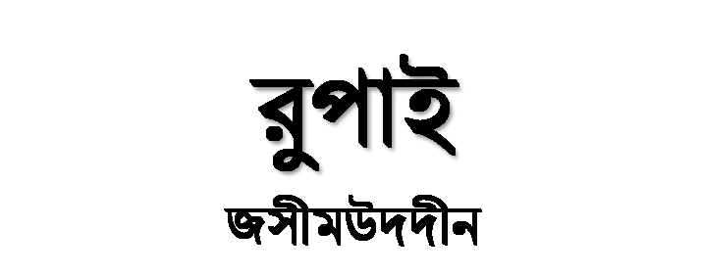

Slide 7
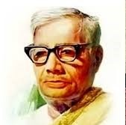
জন্ম: ১৯০৩খ্রিষ্টাব্দের ফরিদপুর জেলার তাম্বুলখানা গ্রামে।
গ্রন্থগূলোঃনক্সী কাঁথার মাঠ,রাখালী, বালুচর ইত্যাদি।
জীবনাবসান:১৯৭৬ সালে ঢাকায় মৃত্যু বরণ করেন ।
জসীমউদদীন

Slide 8
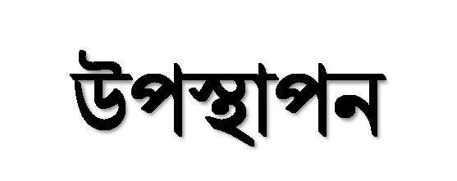
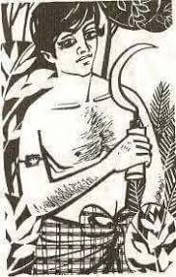
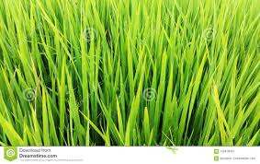
এই গাঁয়ের এক চাষার ছেলে লম্বা মাথার চুল,
কালো মুখেই কালো ভ্রমর, কিসের রঙিন ফুল!
কাঁচা ধানের পাতার মতো কচি-মুখের মায়া,
তার সাথে কে মাখিয়ে দেছে নবীন তৃণের ছায়া।

Slide 9
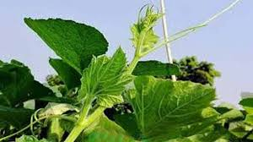
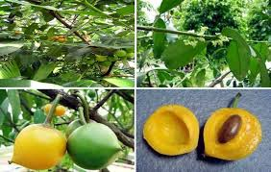
জালি লউয়ের ডগার মতো বাহু দুখান সরু ,
গা খানি তার শাওন মাসের যেমন তমাল তরু
বাদল-ধোয়া মেঘে কে গো মাখিয়ে দেছে তেল,

Slide 10
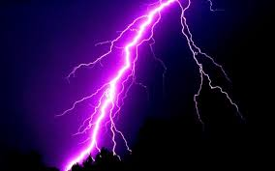
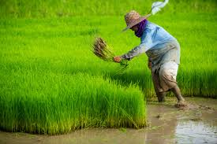

Slide 11
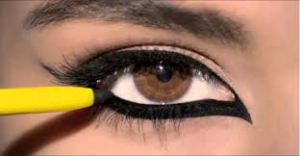
কালো চোখের তারা দিয়েই সকল ধরা দেখি
কালো দাতের কালি দিয়েই কেতাব কোরান লিখি।
জনম কালো, মরণ কালো,কালো ভূবনময়;
চাষিদের ওই কালো ছেলে সব করেছে জয়।

Slide 12
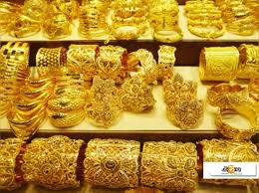
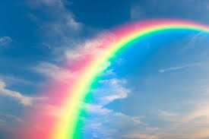
সোনায় যে -জন সোনা বানায়, কিসের গরব তার’
রং পেলে ভাই গড়তে পারি রামধনুকের হার।
কালোয় যে-জন আলো বানায়, ভূলায় সবার মন,
তারির পদ-রজের লাগি লুটায় বৃন্দাবন।

Slide 13
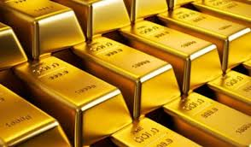
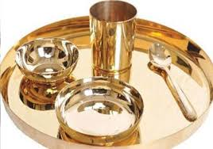
সোনা নহে, পিতল নহে,নহে সোনার মুখ,
কালো-বরন চাষির ছেলে জুড়ায় যেন বুক।
যে কালো তার মাঠেরি ধান,যে কালো তার গাঁও!
সেই কালোতে সিনান করি উজল তাহার গাঁও ।

Slide 14
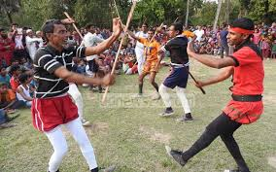
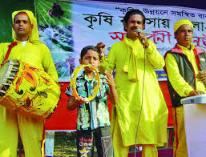
আখড়াতে তার বাঁশের লাঠি অনেক মানে মানী,
খেলার দলে তারে নিয়েই সবার টানাটানি।
জারির গানে তাহার গলা উঠে সবার আগে,
‘শাল-সুন্দি-বেত’ যেন ও,সকল কাজেই লাগে।

Slide 15
বুড়োরা কয়,ছেলে নয় ও,পাগলা লোহা যেন,
রুপাই যেমন বাপের বেটা কেউ দেখেছ হেন?
যদিও রুপা নয়কো রুপাই, রুপার চেয়ে দামি,
এক কালেতে ওরই নামে সব গাঁ হবে নামি।

Slide 16
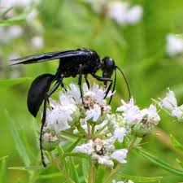
ভ্রমর
ভোমরা
কালো দাত
দোয়াত
জালি
কচি

Slide 17
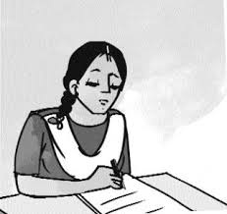
‘রুপাই’ কবিতায় আলোচিত গ্রামীণ প্রকৃতির স্বরুপ ব্যাখ্যা কর।

Slide 18
গ্রাম-বাংলার প্রকৃতি, কৃষকের রুপ ও কর্মোদ্যোম সম্পর্কে আলোচনা কর।

Slide 19
১। রুপাইয়ের শরীর কেমন ছিল?
২। রুপায়ের মুখের মায়া কেমন?
৩। ‘কালো দাত’ বলতে কী বোঝায়?
৪। পাগাল শব্দের অর্থ কী?
৫। কবি কত সালে মৃত্যু বরণ করেন?

Slide 20
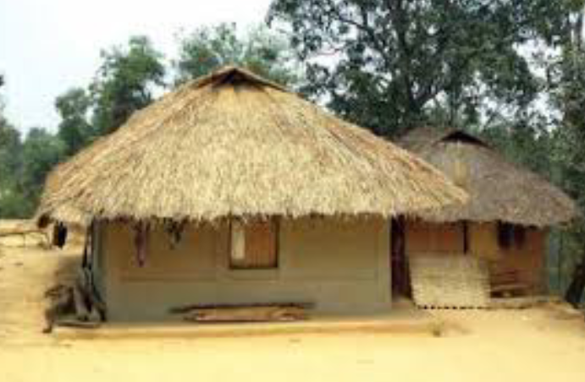
মানব সভ্যতা ইতিহাস সৃষ্টিতে কৃষকের অবদান সম্পর্কে লেখকের দৃষ্টিভঙ্গি ব্যাখ্যা কর।

Slide 21
